Slide 1
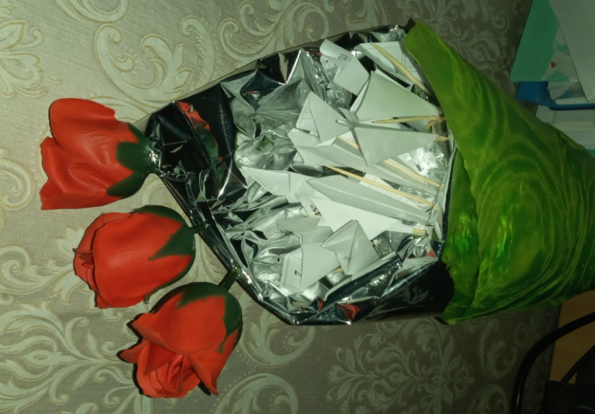
21.11.2019 ж.
tg x
cos x
tg x
sin x
sin x
tg x
tg x
сtg x
cos x
сtg x
sin x
sin x
cos x
сtg x
cos x
сtg x

Slide 2
Өткен тақырыптарды еске түсіру
sin x
tg x
cos x
сtg x

Slide 4
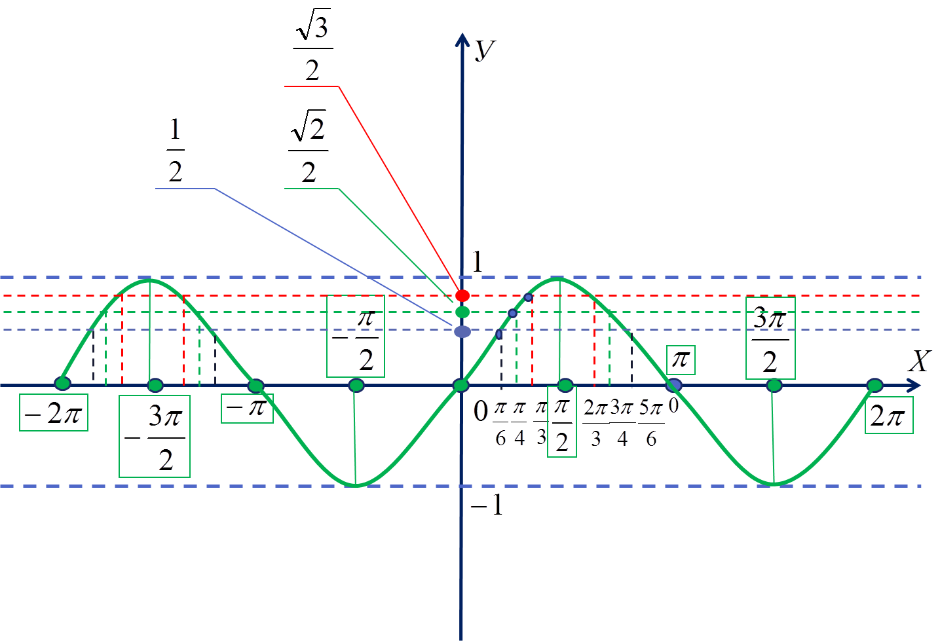
Жаңа сабақ

Slide 5
Оқулықпен жұмыс

Slide 6
Бағалау

Slide 7
Назар аударғандарыңызға рахмет!

